Slide 1
بسم الله الرحمن الرحیم

Slide 2
فونداسیون

Slide 3
تعریف فونداسیون و اهمیت آن
كلمه فونداسيون از واژه فرانسوي Fondation (با همان تلفظ فونداسيون) به معني اساس و بنياد اقتباس شده است. در زبان انگليسي به آن Foundation گفته مي شود كه به همان معني بنياد، اساس و پي مي باشد. با توجه به فعاليت گسترده مهندسين فرانسوي در قرن بيستم در ساخت و سازهاي زيربنايي كشور، بسياري از كلمات رايج بين مهندسين (مثل شناژ و پوتر) از واژه هاي فرانسوي اقتباس شده است. حتي امروزه هم با گذشت زمان زیاد هنوز هم استفاده از اين واژه ها بين مهندسين رايج است. معادل پارسي كلمه فونداسيون "پِي" مي باشد كه به اشتباه در بعضي كتب و متون فني به آن شالوده هم گفته مي شود. در ادامه خواهيم ديد كه پي يا فونداسيون لزوماً به معني شالوده نيست و مهندسين در استفاده از واژه هاي فني جهت انتقال كامل مفاهيم بايد كمي محتاط باشند.

Slide 4
بخش زيرين سازه (شامل المان هاي سازه اي و خاك زير آن) كه نيروها و لنگرهاي ناشي از روسازه را طوري به خاك يا سنگ بستر زيرين منتقل مي نمايد كه تنش ها در خاك در محدوده اي قرار مي گيرند كه نه تسليم رخ مي دهد و نه نشست سازه بيش از ميزان مجاز مي گردد. فونداسيون همچنين پايداري سازه را در برابر لغزش و واژگوني تامين مي نمايد. در واقع فونداسيون يك عامل انتقالي بين روسازه و زمين است.
به طور خلاصه وظيفة فونداسيون انتقال بارهاي بخش هاي فوقاني به خاك يا سنگ بستر زير آن مي باشد به نحوي كه تنش هاي بيش از حد و نيز نشست هاي اضافي ايجاد نگردد
www.saze20.ir

Slide 5
انواع فونداسیون ها
پي ها بر اساس عمق و نوع عملكرد طبقه بندي مي شوند. در حالت كلي چنانچه لايه مقاوم در عمق كمي از سطح زمين قرار
گرفته باشد، پي در نزديكي سطح زمين بنا مي گردد. در غير اينصورت براي رسيدن به لايه ي مقاوم عمق پي افزايش مي يابد.
به طور كلي مي توان پي ها را به سه دسته تقسيم نمود:
پي هاي كم عمق موسوم به پي هاي سطحي
پي هاي عميق
پي هاي ويژه
www.saze20.ir

Slide 6
شالوده منفرد:
فونداسيون منفرد بار يك ستون را تحمل نموده و از ساده ترين، معمول ترين و عمدتاً كم هزينه ترين نوع فونداسيون ها مي باشد. در پلان به شكل مربع، مستطيل و يا دايره بوده كه انتخاب شكل تا حدودي به مقطع ستون و همچنين نوع بارهاي وارده اعم از محوري، لنگر در يك و يا دو جهت بستگي دارد. از نقطه نظر ضخامت، پروفيل پي هاي منفرد و يا تك ممكن است به صورت ثابت، پله اي و يا شيب دار باشند. اين پي ها از مصالح بنايي، بتني وزني و يا بتن مسلح ساخته مي شوند. در صورت مسلح نمودن فونداسيون هاي منفرد غالباً در آن ها از يك سفرة آرماتور مستقر در قسمت زيرين پي استفاده مي شود.
www.saze20.ir

Slide 7
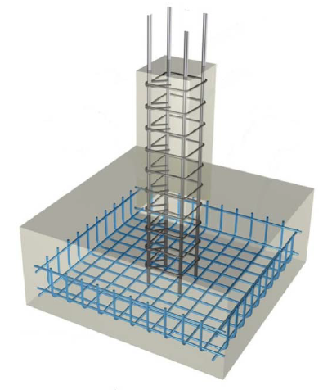
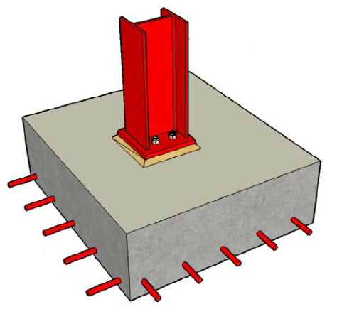
شالوده بتني و ستون فولادي
شالوده و ستون بتني
www.saze20.ir

Slide 8
چه موقعي مي توان از شالودة منفرد استفاده كرد؟
الف) زماني كه حجم بار وارد بر شالوده در قياس با مقاومت مجاز خاك آنقدر زياد نباشد كه منجر به ابعاد بزرگ و غير متعارف شالوده شود.
ب) زماني كه ستون روي شالوده خروج از مركزيت ايجاد نكرده باشد. به عبارتي ستون در مركز شالوده يا حدوداً در مركز شالوده قرار گرفته باشد.
www.saze20.ir

Slide 9
با توجه به بند فوق مي توان نتيجه گرفت كه در سازه هاي بتني كه پاي ستون گيردار است استفاده از اين نوع شالوده توصيه نمي شود زيرا لنگر پاي ستون باعث ايجاد خروج از مركزيت مي شود در حالي كه اين نوع شالوده قادر نيست لنگر را به خوبي انتقال نمايد. علاوه بر اين در صورت وجود برون محوري، فشار در يك طرف فونداسيون بزرگتر از طرف ديگر مي شود كه اين اختلاف فشار باعث نشست نامساوي دو طرف و در نتيجه كج شدن 1 فونداسيون مي شود. طراحي شالوده منفرد جهت انتقال لنگر منجر به ابعاد بزرگ شالوده در پلان مي شود. در بعضي كتب استفاده از فونداسيون منفرد تحت بار برون محور فقط در خاك هاي متراكم و يا بستر سنگي مجاز دانسته شده است به شرطي كه شالوده هم براي بار محوري ستون و هم براي لنگر گيرداري طراحي شده باشد. البته دراين حالت نيز عدم قطعيت زيادي در رابطه با تخمين واقعي لنگر ها و خروج از مركزيت ها وجود دارد.
www.saze20.ir

Slide 10
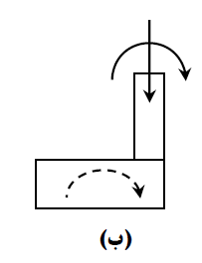
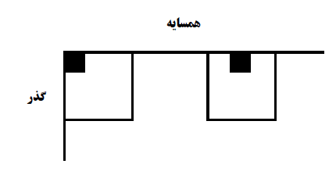
فونداسيون منفرد قرار گرفته در مجاورت حريم يا گذر
www.saze20.ir

Slide 11
كلاف (شناژ)
وقتي كه در يك ساختمان از فونداسيون هاي منفرد استفاده مي شود، آن ها را بايد توسط كلاف هايي به يكديگر متصل نمود. كلاف ها به هيچ وجه براي جلوگيري از نشست هاي نامساوي نيستند و وظيفه آن ها بستن شالوده هاي منفرد به يكديگر و جلوگيري از بازي كردن آن ها مخصوصاً در مقابل تكان هاي ناشي از زلزله مي باشد.
شناژ: عنصري است غير سازه اي يا سازه اي درجه 2 كه هيچ نقشي در تحمل بارهاي وارده و انتقال آن ها به زمين نداشته و نمي تواند نشست هاي نامتجانس (نشست نسبي) را كنترل كند. تنها وظيفه شناژ به هم كلاف كردن شالوده و جلوگيري از حركت افقي آن ها نسبت به يكديگر است.
www.saze20.ir

Slide 12
چرا در سوله ها از شالوده منفرد استفاده مي شود؟
سوله نشان داده شده در شكل روبرو در نظر بگيريد. معمولاً سوله ها داراي ارتفاع زياد بوده و بار جانبي قابل توجهي هم به آنها در اثر باد يا زلزله وارد مي شود. بنابراين انتظار مي رود لنگر هاي قابل توجهي در پاي ستون ايجاد شود. حال اگر پاي ستون گيردار باشد شالوده مورد استفاده بايد براي مقادير قابل توجهي لنگر طرح و اجرا شود كه اينكار منجر به افزايش ابعاد شالوده در پلان خواهد شد.
بنابراين در سوله ها رويكرد ديگري انتخاب مي شود. به جاي گيردار كردن پاي ستون، آنرا به صورت مفصل اجرا مي نمايند. اين كار باعث بازتوزيع لنگر در ستون و انتقال لنگر به سمت بالا مي شود. حال براي مقابله با اين لنگر مقطع ستون به صورت متغير طرح مي شود يعني هرچه به سمت بالا مي رويم ابعاد ستون افزايش مي يابد. مشاهده مي شود كه در اينجا هم طرح روسازه بر زيرسازه تاثير گذار است و بالعكس.
www.saze20.ir

Slide 13
شالوده دو ستوني (مركب):
اگر دو ستون بهم نزديك باشند (به نحوي كه فاصلة شالوده هاي منفرد آنها كمتر از نصف فاصلة دو ستون گردد)، اقتصادي وكاربرد اصلي اين نوع شالوده در موارديست كه نمي توان يك ستون را به طور مركزي بر روي شالودة منفرد قرار داد مانند ستونهاي كناري (در نوار مرزي ساختمانهاي محدود). شالودة دوستوني مي تواند به صورت مستطيلي، ذوزنقه اي، باسكولي،Tشكل، حفره اي و تيري طرح شود. اين شالوده ها به نحوي طراحي مي شوند كه مركز هندسي آنها بر نقطه اثر برآيند بارهاي وارده منطبق گردد.
www.saze20.ir

Slide 14
شالوده نواري:
با اتصال فونداسیون های ستون های یک ردیف و یا برای فونداسیون زیریک دیوار باربر فونداسیون نواری ایجاد می گردد که نسبت طول به عرض آن بسیار زیاد . این فونداسیون ممکن مصالح بنایی ، بتن وزنی و یا بتن مصلح اجرا شوند . در صورت مسلح نبودن این فونداسیون ها ، آرماتور های اصلی در راستای طول قرار گیرند و آرماتور های عرضی معمولا نقش فرعی و مقابله با تغییر شکل های مربوط به نشست و یا حرارتی را دارند . برای افزایش سختی آن ها در مقابله با نشست غیر یک نواخت می توان آن را در مقطع عرضی به صورت Tشکل یا T معکوس اجرا کرد .
www.saze20.ir

Slide 15
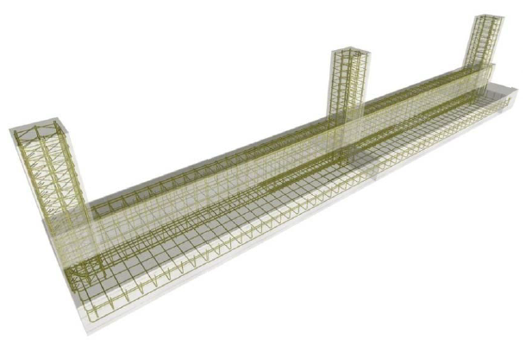
www.saze20.ir

Slide 16
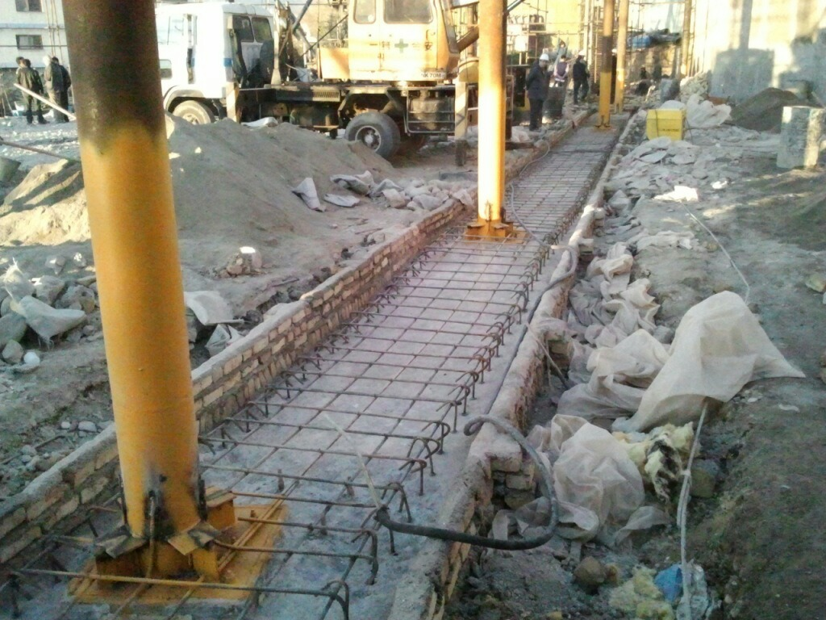
www.saze20.ir

Slide 17
شالوده های شبکه ای
به لحاظ اقتصادیدی ( کاهش هزینه ی قالب بندی )گاهی قرون به صرفه است که از شالوده های یک ردیف در هم ادغام و شالوده ها به صورت نواری اجرا گردد . چنانچه این نوار ها در هر دو امتداد عمود بر هم قرار گیرند شالوده شبکه ای بوجود می آیند . در شکل عمل کرد این شالوده های مرکب بوده و متفاوت از عملکرد شالوده های منفردی است که توسط کلاف که توسط کلاف به یک دیگر متصل می شوند . کلاف ها کلا نقشی در جلوگیری از نشت شالوده های منفرد ندارند ( قادر به حمل برش و خمش نمی باشد ) و تنها صلیبت جانبی سازه را افزایش می دهند .
www.saze20.ir

Slide 18
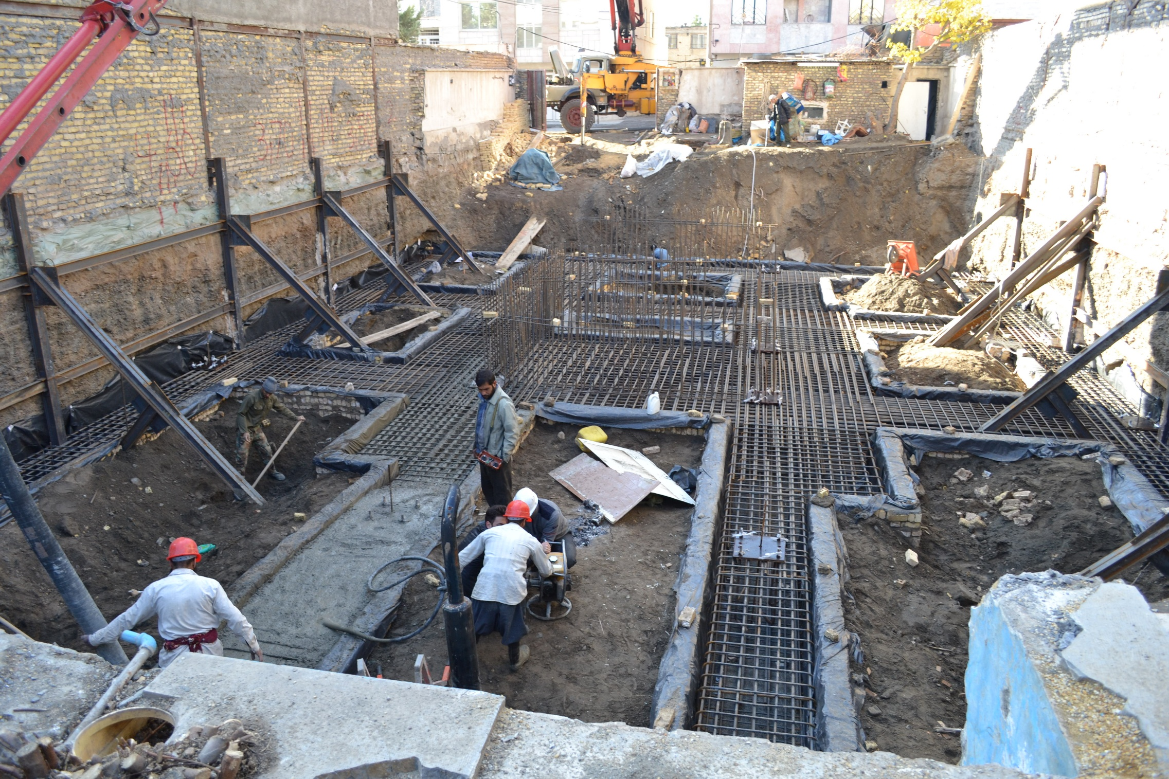
www.saze20.ir

Slide 19
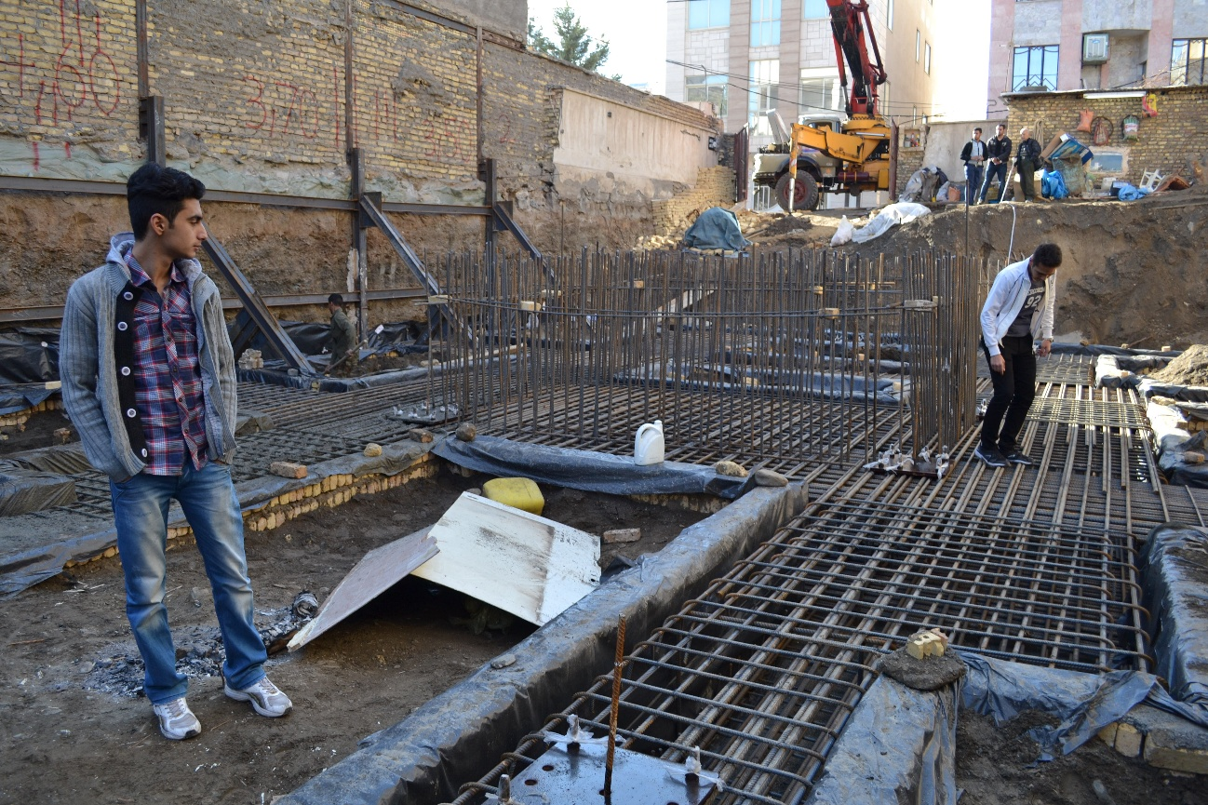
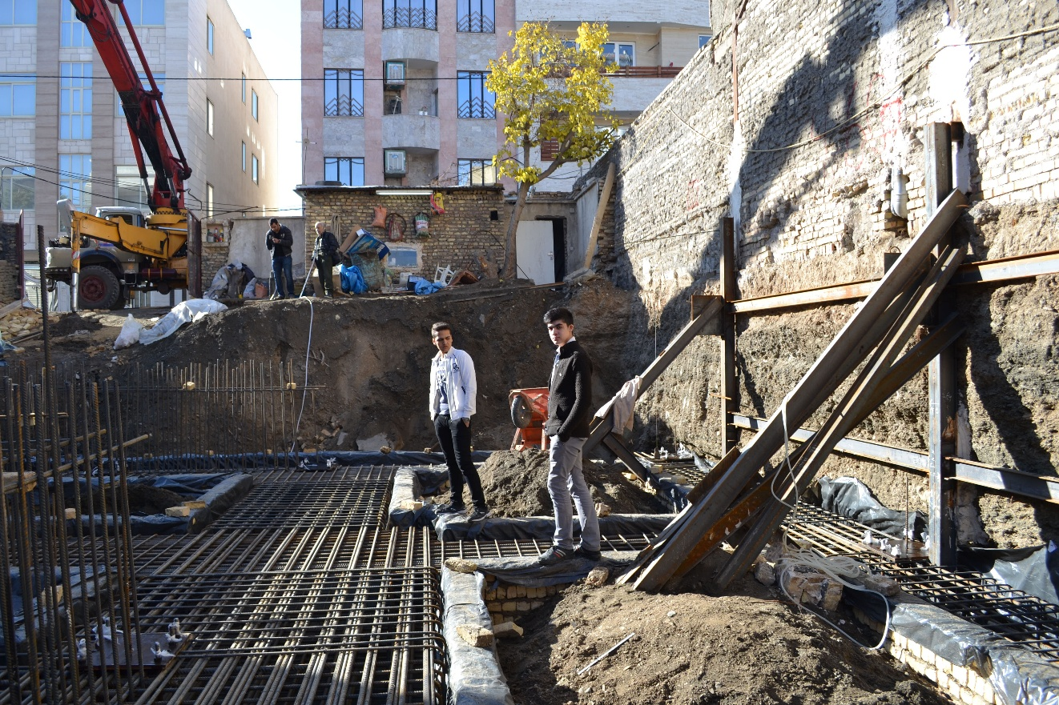
www.saze20.ir

Slide 20
شالوده هاي گسترده:
در صورت اجراي پروژه هاي بزرگتر و سنگين تر بر روي زمين هاي با مقاومت كمتر و يا در صورت تفاوت قابل ملاحظه بار ديوارها و ستون هاي مجاور، جهت ايجاد عكس العمل يكنواخت و به حداقل رساندن نشست هاي غير يكنواخت، مقابله با عوارض موضعي و نقاط ضعف موضعي و نقاط ضعف موردي در خاك بستر، در صورتي كه استفاده از فونداسيون هاي منفرد و يا نواري ميسر نباشد و يا بخش عمدة زمين زير بنا توسط فونداسيون هاي منفرد، نواري و يا شبكه اي اشغال شود، تمام محدودة زيربنا به ساخت فونداسيون اختصاص داده مي شود و تمامي بارهاي ديوارها و ستون ها توسط يك سيستم يكپارچه دالي تحمل مي شود . به اين سيستم، فونداسيون گسترده و يا به اصطلاح فرانسوي، راديه جنرال گفته مي شود و معمولاً دو سفره آرماتور در پايين و بالاي فونداسيون در دو جهت طولي و عرضي در آن به كار گرفته مي شود. فونداسيون گسترده نيز به اشكال مختلف در پلان و مقطع اجرا شده كه چند سيستم سازه اي آن را در شكل ديده مي شود.
پي هاي گسترده دال هاي بتني يكپارچه اي هستند كه در پاره اي موارد با تلفيق تيرهاي سخت كننده، دال هاي كف و سقف و ديوارهاي پيراموني يا مياني زيرزميني، بار ستون ها و يا ديوارهاي مختلف را حمل مي كنند.
www.saze20.ir

Slide 21
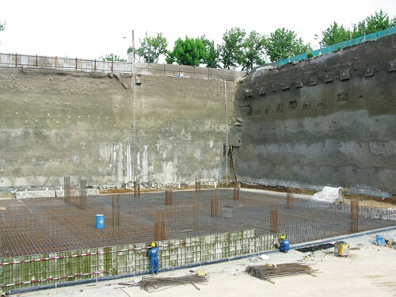
www.saze20.ir

Slide 22
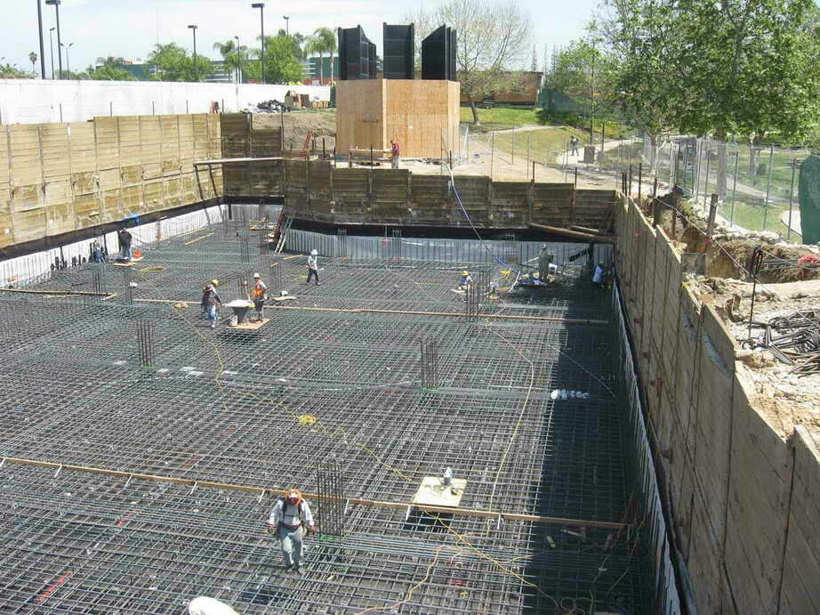
www.saze20.ir

Slide 23
فونداسيون هاي عميق
از فونداسيون هاي عميق زماني استفاده مي شود كه خاك در اعماق سطحي داراي مقاومت باربري كافي نبوده و بارها بايد به لايه هاي سخت زيرين منتقل شوند.
فونداسيون هاي عميق را مي توان به سه دسته تقسيم نود:
سيستم هاي لاغر متداول يا شمع
سيستم هاي قطورتر كه شامل پايه هاي عميق و كيسون ها مي شود.
فونداسيون هاي عميق تثبيت شده با المان هاي ستوني
رايج ترين نوع فونداسيون عميق شمع ها (Pile) هستند. يك شمع عضو سازه اي نسبتاً بلند، لاغر و ستون مانندي است كه باقرار گرفتن در داخل خاك وزن سازه را به خاك زيرين منتقل مي نمايد. شمع در واقع همان ستون است كه در داخل خاك مستقر شده. شمع بارهاي وارده از روسازه را در عمق خاك عبور داده و آنرا به خاك مقاومتر (در عمق بيشتر) منتقل مي كند
www.saze20.ir

Slide 24
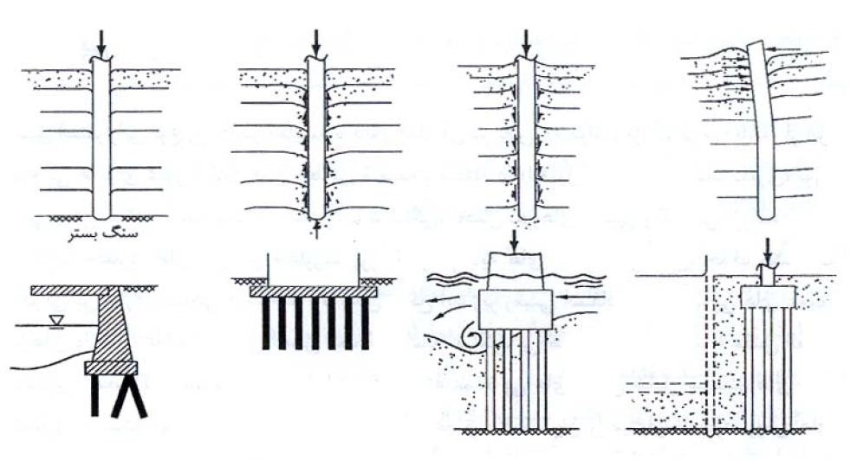
نمونه هايي از كاربردهاي فونداسيون هاي عميق
www.saze20.ir

Slide 25
شمع ها را مي توان به طرق مختلف دسته بندي نمود:
دسته بندي شمع ها از لحاظ نوع جنس:
شمع هاي بتني (بتن پيش ساخته و يا بتن درجا)
شمع هاي فولادي
شمع هاي چوبي (چوب فرآوري شده)
شمع هاي با مصالح تركيبي
دسته بندي شمع ها از لحاظ نحوة انتقال بار به زمين:
شمع هاي باربري نوك
شمع هاي اصطكاكي
شمع هاي با باربري نوك و جداره
شمع هاي مايل
دسته بندي شمع ها از نظر نحوه اجرا:
شمع هاي كوبشي (پيش ساخته)
شمع هاي درجا
www.saze20.ir

Slide 26
بررسي شمع ها از منظر جنس مصالح:
شمع هاي فولادي: انواع معمول شمع هاي فولادي، شمع هاي لوله اي و شمع هاي H مي باشند. شمع هاي لوله اي نيز دردو حالت انتهاي بسته و انتهاي باز به زمين كوبيده مي شوند. هرچند كه از تيرآهنهاي I در صورتي كه طول مورد نياز براي شمع بزرگتر از طول يك شاخه شود، شمع هاي فولادي را به وسيله جوش و يا پرچ به يكديگر وصله مي كنند. وقتي كه انتظار لايه اي سخت نظير شن متراكم، شيل و سنگ نرم مي رود در نوك شمع فولادي از كفشك 1 استفاده مي شود. در زمين هاي باتلاقي، خاك هاي نباتي، مناطق ساحلي و ساير خاك هاي خورنده، املاح خاك و آب مي توانند شمع هاي فولادي را تحت حملات شيميايي قرار داده و خرودگي ايجاد نمايند. خاك هايي كه pH آن ها بزرگتراز 7 است خورنده نيستند. براي جبران كردن كاهش ضخامت به علت خوردگي بر ضخامت محاسباتي، معمولاً يك ضخامت اضافي در نظر گرفته مي شود. براي جلوگيري از خوردگي، در روي شمع ها مي توان از يك لاية پوشش اپوكسي استفاده كرد. اين پوشش كه در كارخانه روي شمع ها زده مي شود، در هنگام حمل و نقل و كوبيدن شمع، به سختي آسيب پذير است. گاهي مواقع براي جلوگيري از خوردگي شمع فولادي، از پوشش بتني استفاده مي شود.
www.saze20.ir

Slide 27
شمع هاي بتني:
اين نوع شمع ها به دو دسته تقسيم مي شوند . شمع هاي بتني پيش ساخته و شمع هاي ساخته شده در محل. شمع هاي بتني پيش ساخته را مي توان تقريباً به هر شكل و اندازه اي در كارخانه ساخت. مقاطع معمول اين نوع شمع ها مربع، دايره و چند ضلعي است.شمع هاي بتني پيش ساخته معمولا با طول 18 متر مي سازند.در سر شمع هاي بتني پيش ساخته براي جلوگيري از تخريب شمع در موقع كوبيده شدن كلاهك فلزي نصب مي كنند.
شمع هاي مركب
در شمع هاي مركب، قسمت فوقاني و تحتاني شمع از دو مصالح مختلف ساخته مي شوند. به عنوان مثال، شمع هاي مركب ممكن است از فولاد و بتن و يا چوب و بتن ساخته شوند. شمع هاي مختلط فولاد و بتن مركب از قسمت تحتاني فولاد و قسمت فوقاني بتن درجا مي باشند. از نوع شمع وقتي مورد استفاده قرار مي گيرد كه طول شمع لازم براي تامين ظرفيت باربري از ظرفيت باربري بتن درجاي ساده تجاوز كند. شمع هاي مختلط چوب و بتن داراي قسمت تحتاني چوبي مي باشند كه به طور دائم در سفرة آب زيرزميني قرار دارد و قسمت فوقاني آن ها از بتن است. در هر صورت ايجاد وصله در محل تلاقي دو مصالح مشكل بوده و به همين علت است كه شمع هاي مختلط داراي كاربرد وسيعي نمي باشند.
www.saze20.ir

Slide 28
شمع هاي چوبي:
شمع هاي چوبي از جمله پر مصرف ترين نوع شمع ها هستند. مقطع آنها معمولاً به شكل مربع و به ابعاد 22.5 * 22.5 سانتی متر تا 65 * 65 سانتی متر به طول 12 متر ساخته می شود . اين شمع ها از تنة درختي با چوب سخت نظير كاج و بلوط درست شده است ودو سر آنها براي جلو گيري از خوردگي شن در موقع كوبيدن با كلاهك فلزي مسلح مي سازند.
شمع هاي چوبي از جمله مقطع دايره اي را معمولاً بدون كندن پوست بكار مي برند تا نيروي اصطكاك حاصله بين سطح جانبي شمع و زمين به حداكثر مقدار ممكنه افزايش يافته و شمع قابليت تحمل فشار زيادي داشته باشد. قطر شمع هاي چوبي استوانه اي 20 تا 25 سانتي متر است. شمع هاي چوبي نسبت به شمع هاي ديگر ارزانتر و از لحاظ برش و اتصال آسانتر و حمل و نقل و اجراي آنها نيز نسبتا راحت است. حداكثر طول شمع ها را به فواصل 80 تا 120 سانتي متر از همديگر و به صورت يك در ميان مي كوبند. پس از آنكه شمع به اندازه كافي در زمين فرو رفت انتهاي آن را با ارة مخصوص قطع مي كنند به طوريكه همگي در يك سطح قرار مي گيرند. براي آنكه فشار يكنواختي به شمع ها وارد آيد مي توان آنها را با با چوب هاي افقي بهم وصل كرد و روي آنها قرار داد. امروزه روش هاي مختلفي براي جلوگيري از پوسيدگي چوب در آب و يا در خشكي وجود دارد كه با استفاده از آنها به ميزان قابل توجهي از خطر پوسيدگي و حملة حشرات كاسته مي شود.
www.saze20.ir

Slide 29
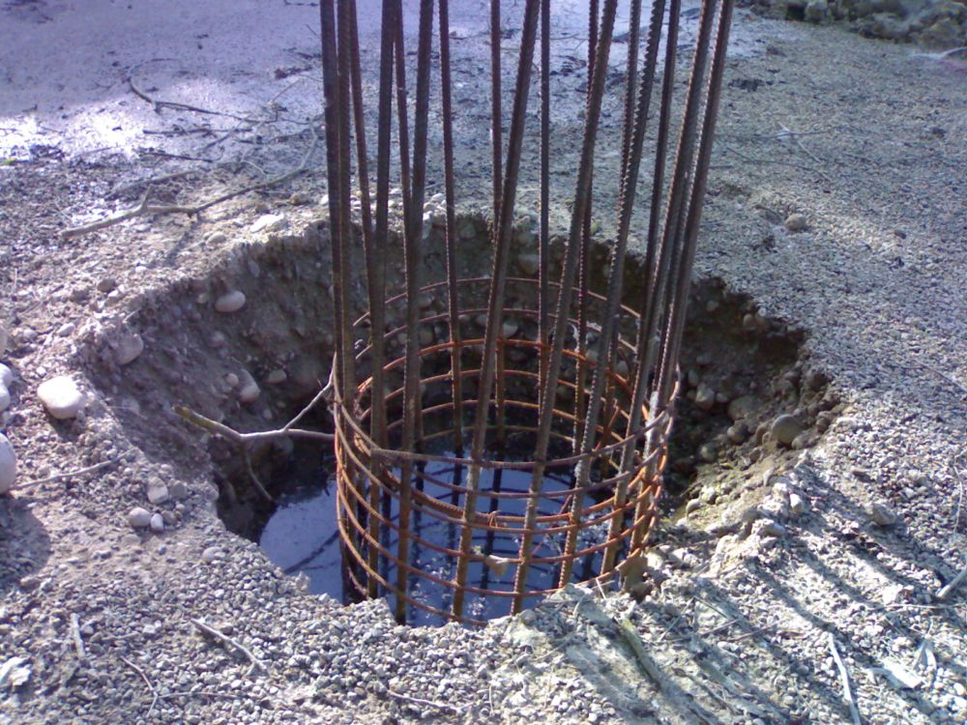
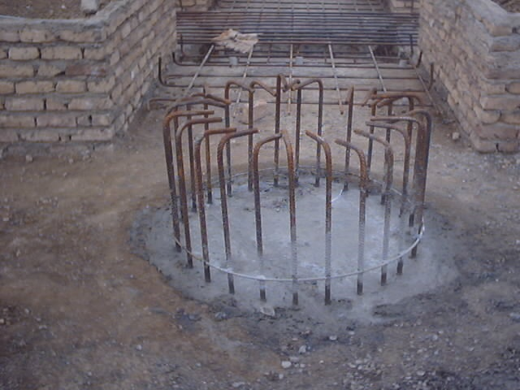
شمع های بوتنی
www.saze20.ir

Slide 30
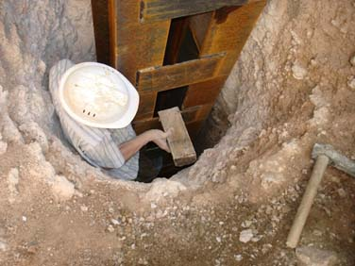
www.saze20.ir

